Slide 1
技术社区
有什么特点？
Notes:
第一部分，什么是技术社区？在场的开发人员肯定经常上，对这个还是比较了解。而产品同学就不一定了。那么技术社区和一般的社区产品相比，有哪些相同和不同点

Slide 2





鹅厂开发者常逛的技术社区 TOP 5
2000W 全球开发者
85W 用户
1800W 问题
1W 每日新增
每个问题平均35 /周阅读量
全球最大开源社区
全球最大技术问答社区
国内技术问答社区
500W 中国开发者
10W 用户
25W 问题
140 每日新增
每个问题平均43 /周阅读量
1999年创立的国内技术社区
简约但有点个性的技术社区
Notes:
我们先来看鹅厂开发者最常逛的技术社区TOP5，【互动】在场的开发应该都认识吧，都没上过的举下手。好的肯定都上过的。
他们分别是。
SOF也有在做TOB
其中我就放这两个技术问答社区的数据吧

Slide 3
鹅厂开发者常逛的技术社区 TOP 5
全球最大开源社区
开源项目
全球最大技术问答社区
问答
国内技术问答社区
问答、文章、课程、活动、笔记
1999年创立的国内技术社区
博客为主
简约但有点个性的技术社区
帖子、笔记、时间轴
Notes:
再来看下他们的内容载体

Slide 4
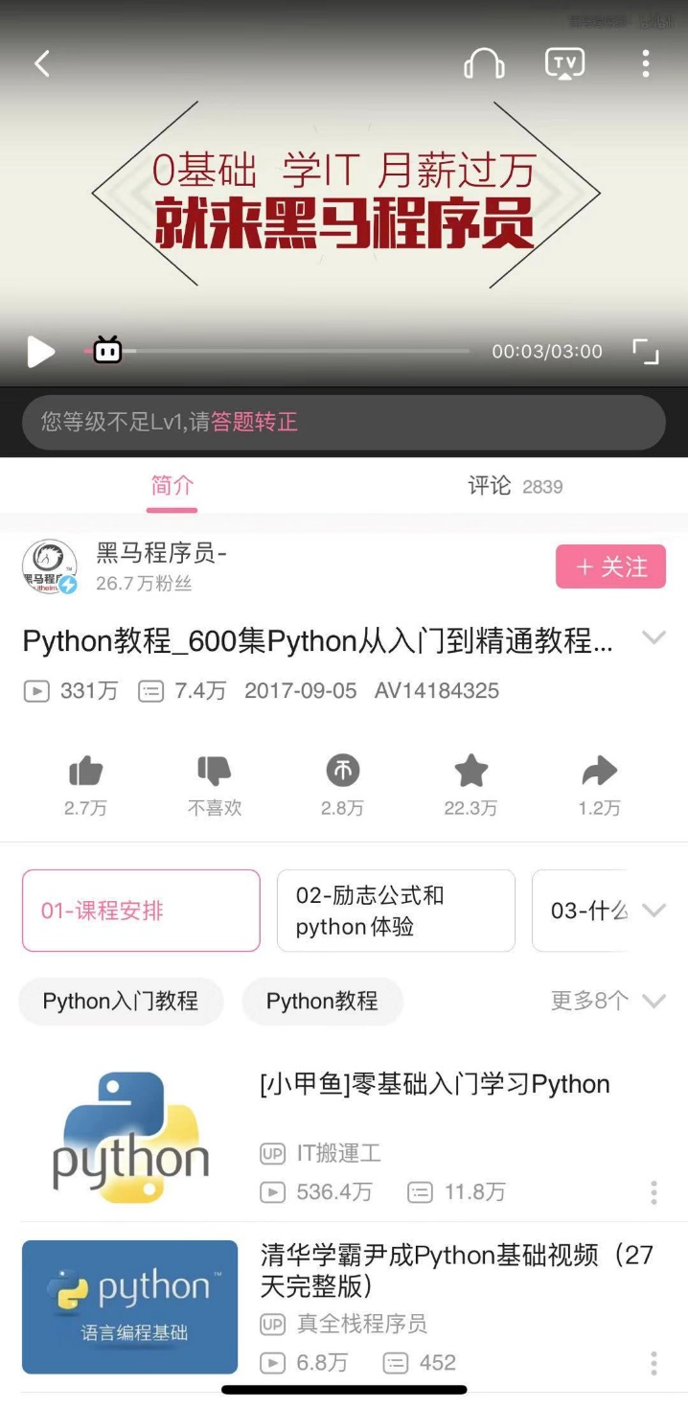
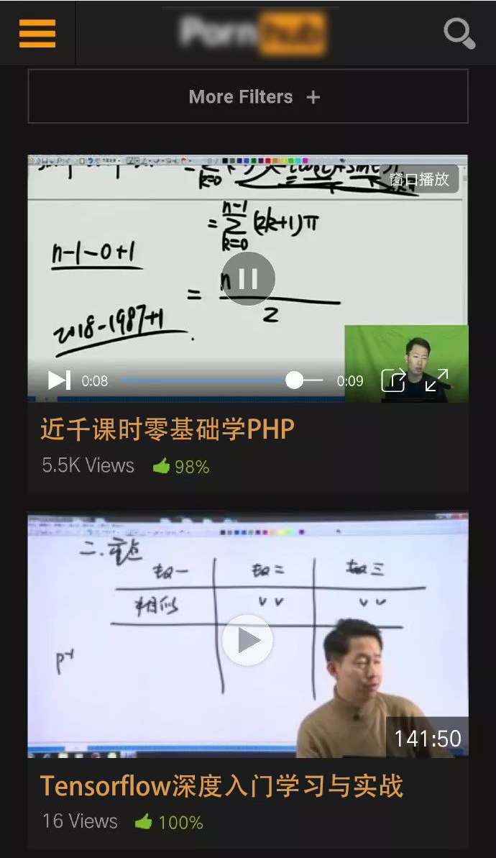
Notes:
当然在之前做内部问卷时，也有开发把这些学编程的视频网站当做技术社区，也OK

Slide 5
社区产品共性
发布、提问、回答、赞、收藏、关注、分享、举报等
消费内容（Kill Time）
解决问题
需求
功能
工具属性
用户&内容
社交属性
用户&用户
与社区用户互动
评论、关注、私信、打赏、圈子、排行
Notes:
如果抽象一下，技术社区有着哪些社区产品的共性，必然是从需求出发，社区同时蕴含这两种属性，
一种是工具属性，比如用户来这个社区消费内容或解决问题，具有非常强大的动机
一种是社交属性，与社区的用户产生互动
那么这两种属性用在功能上的体现就是 发布、提问、回答这些常见的【用户与内容交互】，评论、关注、私信等【用户与用户交互】

Slide 6
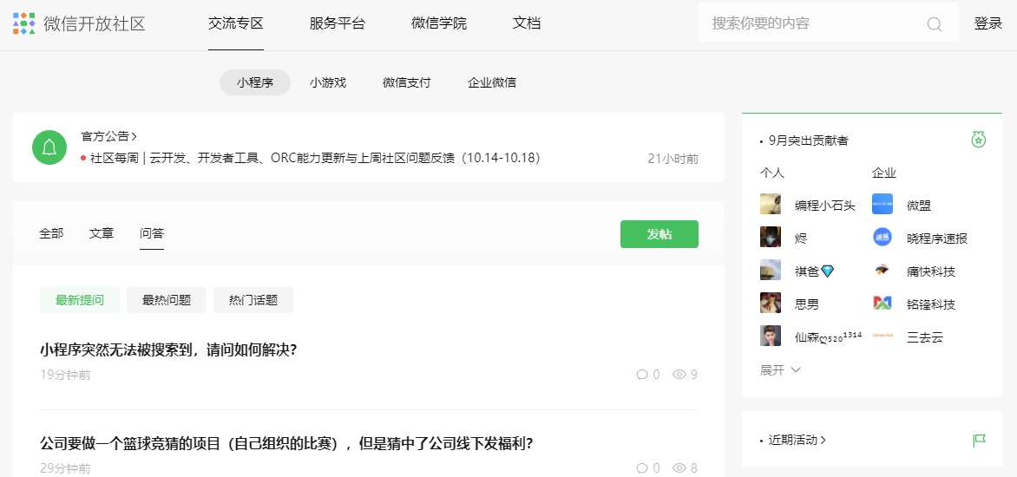






社区产品共性
浏览 / 搜索
点赞 / 收藏 / 关注
发表 / 发布 to others
工具属性
社交属性
Notes:
核心流程抽象出来的话其实就是这么一个逻辑。
会发现前面的两个环节还是以工具属性为主，直到用户去主动生产内容【给其他用户看】，才有了更多的社交属性。注意这里用的是更多。
举两个例子
比如微信小程序开发者社区，也有社交属性，但很明显的是上去主需求是解决问题为主的，并且多是带着这种动机去创作内容
再比如头条类这种信息流，也有这3步，但是以消费内容为主，发表的评论也只是对这篇内容而言。
狭义来讲并不能算社区，只是有评论功能的资讯产品而已。
To others很重要
所以概括一下就是，做社区是做人的集合

Slide 7
社区产品共性
社区是做人的集合，而非内容集合
Notes:
人的集合，着重于用户间的交互、用户的社区形象打造

Slide 8




有一种特殊的社交行为
B
A
By A
By A+B
By A+B+C
C
Notes:
技术社区有一种特殊的社交行为---开源共建，在GitHub这种开源社区中是主要形式。这里主要讲给非技术同学听
简单说下就是A有一个项目，公开到网上，任何能下载，B觉得其中一部分能这么改进，就复制下来，提交了他的代码并且向A申请合并到项目中去，A同意了，这个项目就有了A和B的贡献。以此类推，项目得到了开源社区的贡献
本质上依旧是用户与内容交互，用户与用户交互

Slide 9
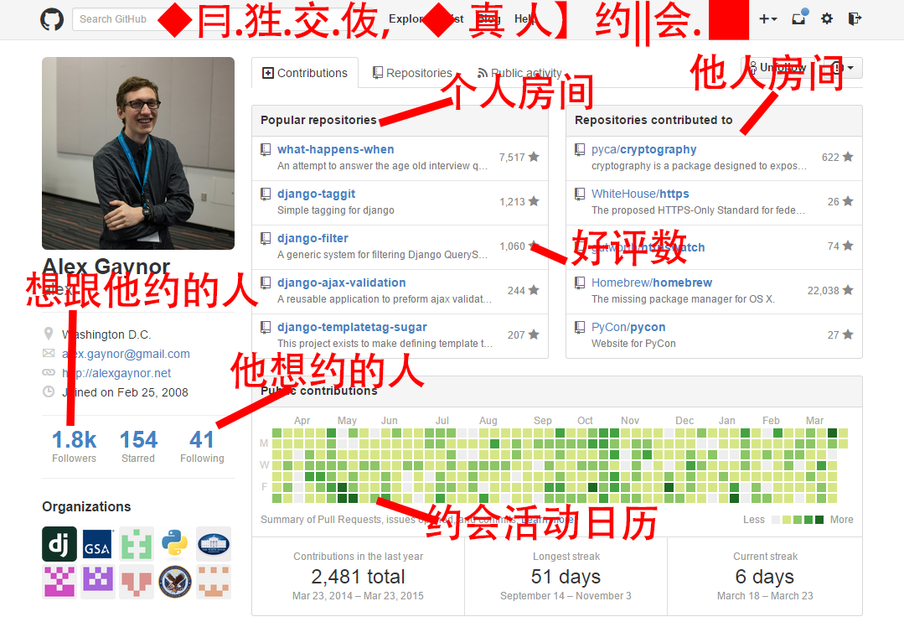
Notes:
这是全球最大开源社区Github的个人主页

Slide 10
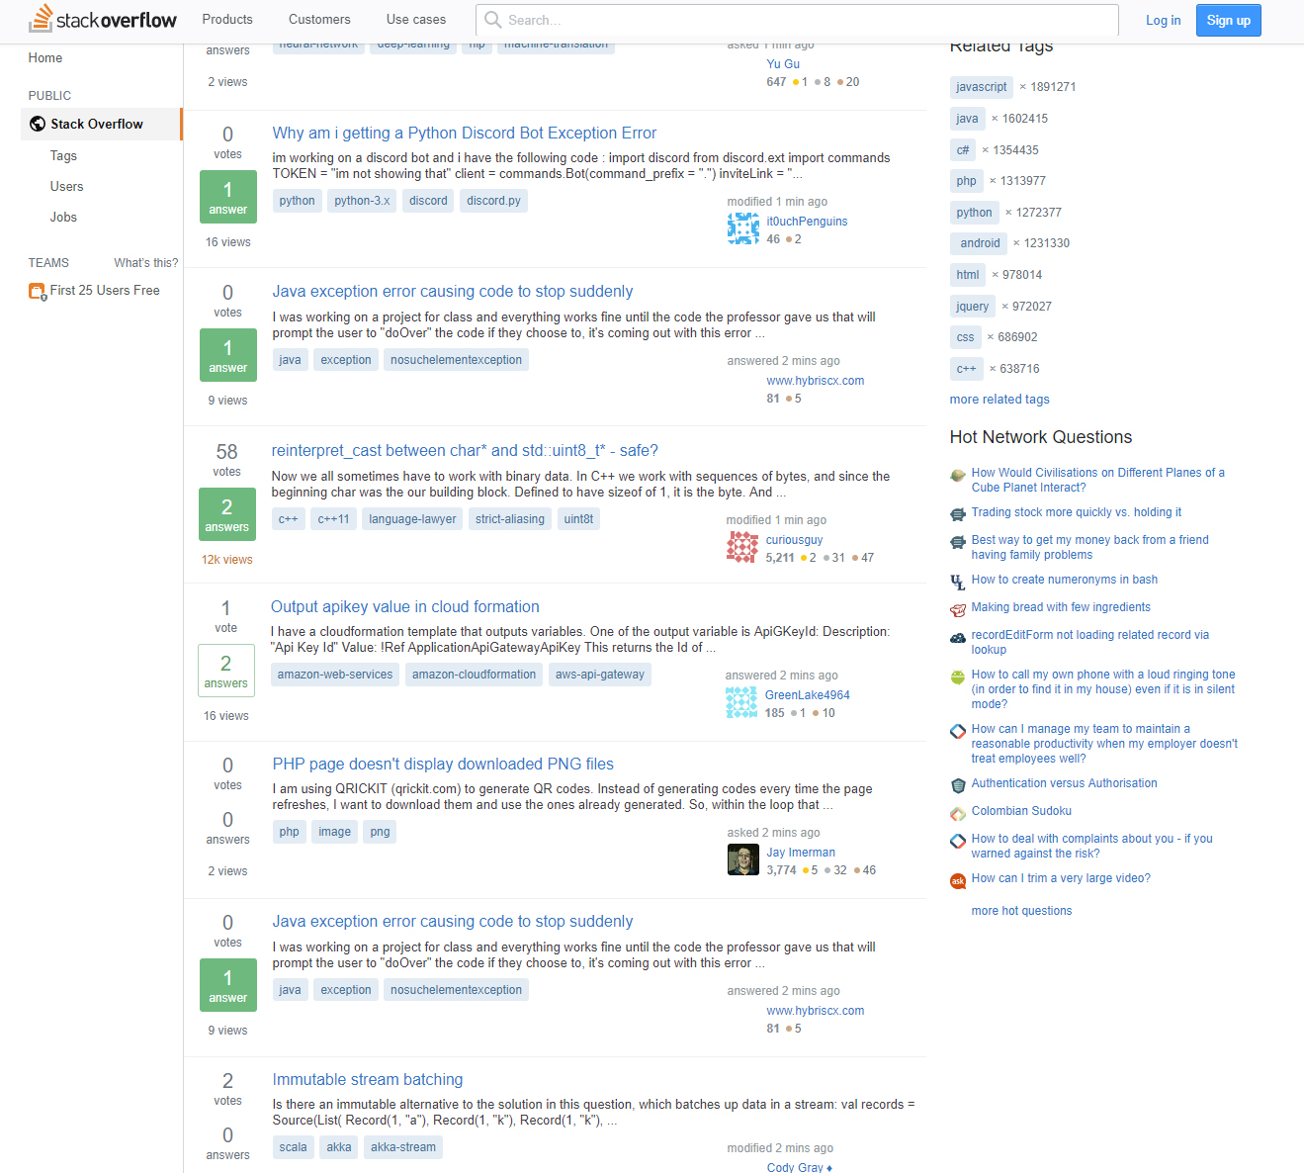
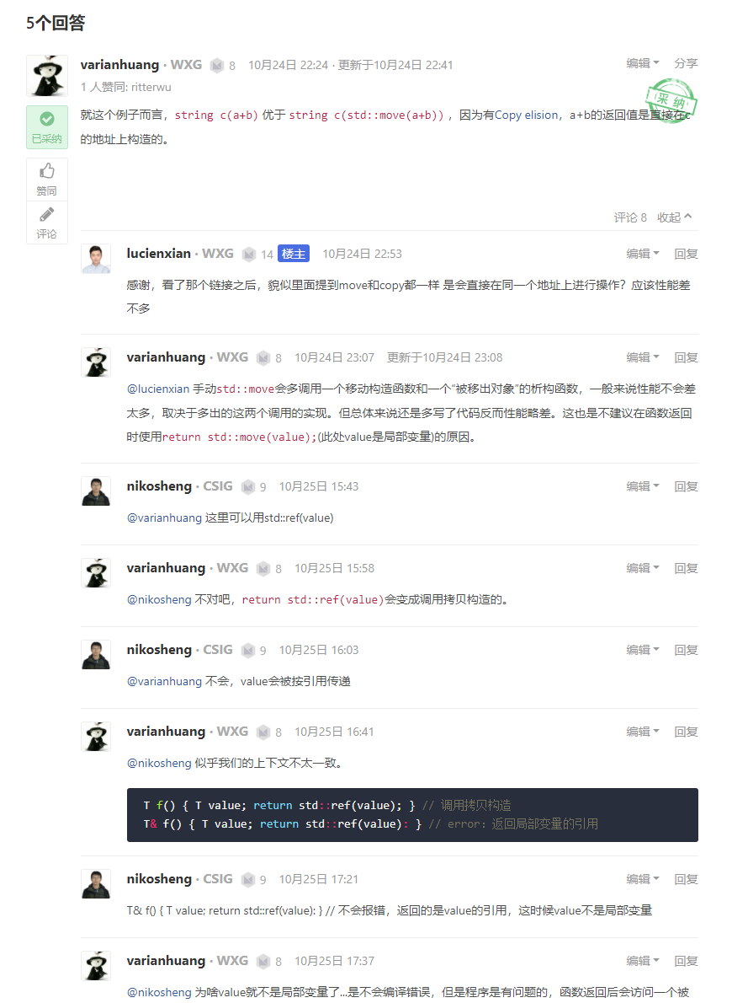
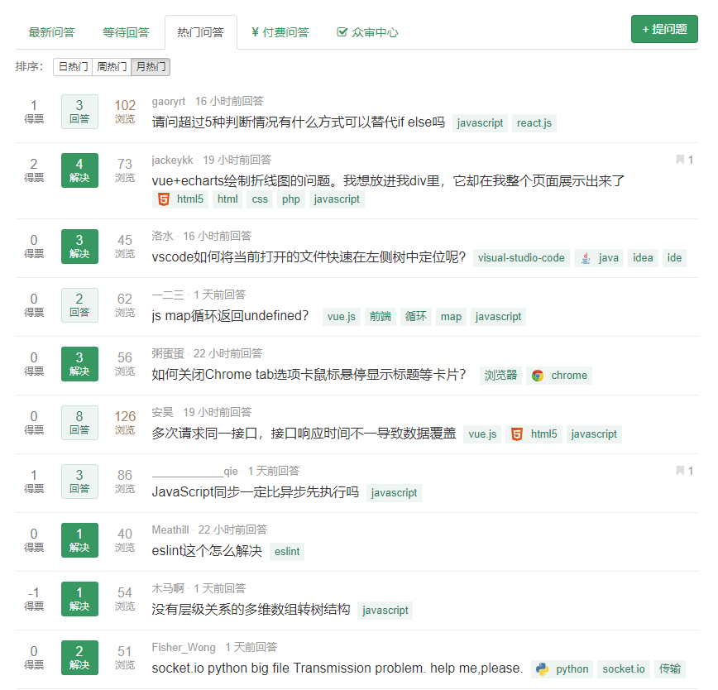
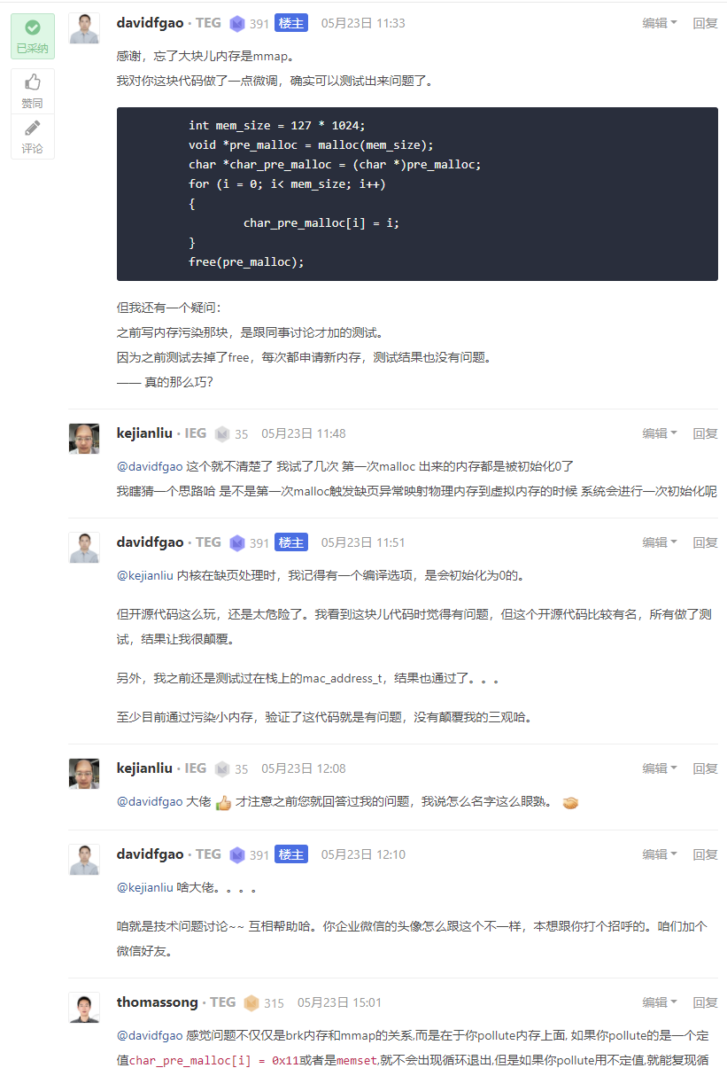
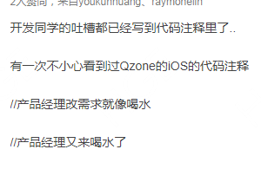
技术社区的特点
内容
用户
围绕代码
爱PK、胜负欲、解题欲
技术自尊心
回答数不会很多
显性
隐性
崇拜技术大牛
默默吐槽
非常多1v1的评论
捉虫是第一反应
领域非常细分
喜欢社区内容>资讯内容
很少非专业问题
大多不太喜欢花里胡哨
Notes:
围绕代码，文本为主，图片和视频非常少
回答数不会很多，可能一个被解决了的问题就1-2个回答就结束了，但这个问题可能会有很高的阅读量
但是某条回答下的1v1讨论却是非常多，不是每个人评论一句，而是两个人你来我往【这点在码客上是比较常见的】
领域非常细分，前端后台移动端，前端又分各种技术栈，导致标签也非常多，同时某个问题目标受众非常小，
很少不涉及技术的生活情感八卦类问题
让两个程序员吵起来是很容易的，这也是导致有些问题很愿意去回答，同时很多1v1评论的原因
公司内外的都有技术界的大V，像公司内的tk milo
码客挂了或者页面有问题时他们多数会先问一句码客挂了或这个功能有BUG，然后接着是带着F12请求的截图给我们提供诊断。包括我们挂了后会让开发同学在码客用户群里说稍微具体的技术细节，然后就讨论起来了，活跃尴尬气氛
消费资讯的时候几乎没有人会想着如何创造一个新的资讯出来，心态上主要是以工具性为主（我要及时知道我之外的世界发生了什么），而消费社区内容的时候，可以同时拥有社交性、工具性
强技术自尊心，怕被吐槽，想隐藏自己去提问
很惨，经常被产品“打压”，会吐槽
对于这些隐形的特点，后面会讲到针对性的设计。

Slide 11
技术社区的特点
北极星指标：高质量的内容
Notes:
引起广而深的讨论 或是 优质的项目
同时问答社区本来就是天花板很低的
目前码客上高质量内容定义为阅读数XX以上，回答XX以上

Slide 12
码客
从0到1的这一年

Slide 13
在腾讯做内部产品
C端
用户需求
工具属性：快速解决问题 / 使用工具
社交属性：分享、讨论
Notes:
先说说在腾讯做内部产品
还是从用户需求出发，对于C端用户
快速解决问题/使用工具：自身业务上的、研发环境的，可以看这张图。同时对时效性要求非常高。
社交上的话，分享好文、自己的文章、项目、代码片段等。
无论是我们做工具，还是做社区，都会遇到内部其他技术平台，且总会有合作，一方面这是机遇也是挑战，且一旦接触后便是平台化的开始。

Slide 14
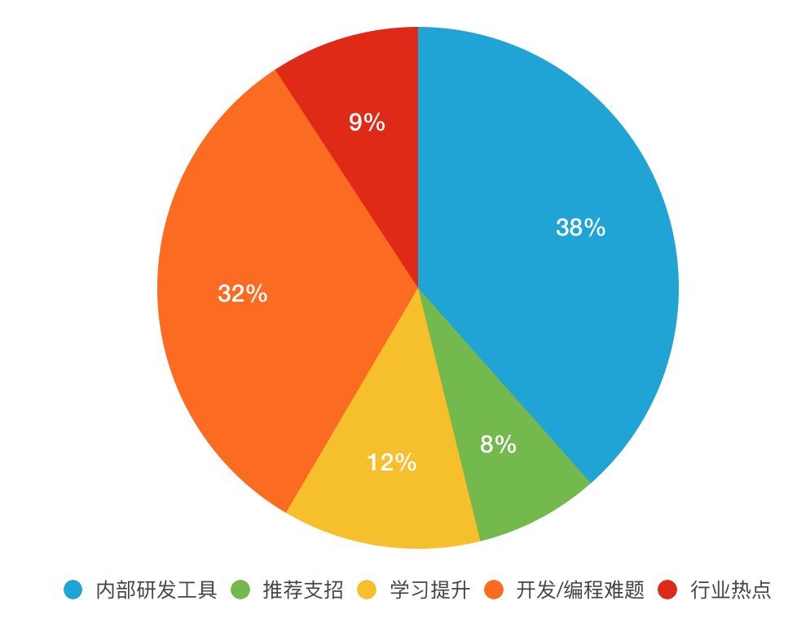
腾讯T族最常讨论的技术问题-内网环境、内部工具使用相关的问题
如何使用数平的镜像仓库docker.oa.com呢？
python里面字符串匹配效率最高的是那种?

Slide 15

在腾讯做内部产品-需求
C端
B端
用户需求
工具属性：快速解决问题 / 使用工具
各大研发平台
社交属性：分享、讨论
政治组织
Notes:
先说说在腾讯做内部产品
还是从用户需求出发，对于C端用户
快速解决问题/使用工具：自身业务上的、研发环境的，可以看这张图。同时对时效性要求非常高。
社交上的话，分享好文、自己的文章、项目、代码片段等。
无论是我们做工具，还是做社区，都会遇到内部其他技术平台，且总会有合作，一方面这是机遇也是挑战，且一旦接触后便是平台化的开始。

Slide 16
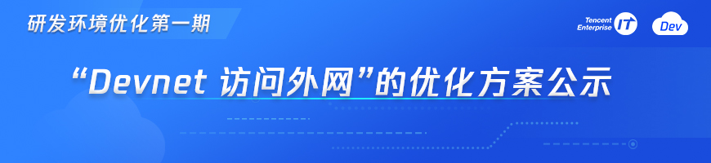

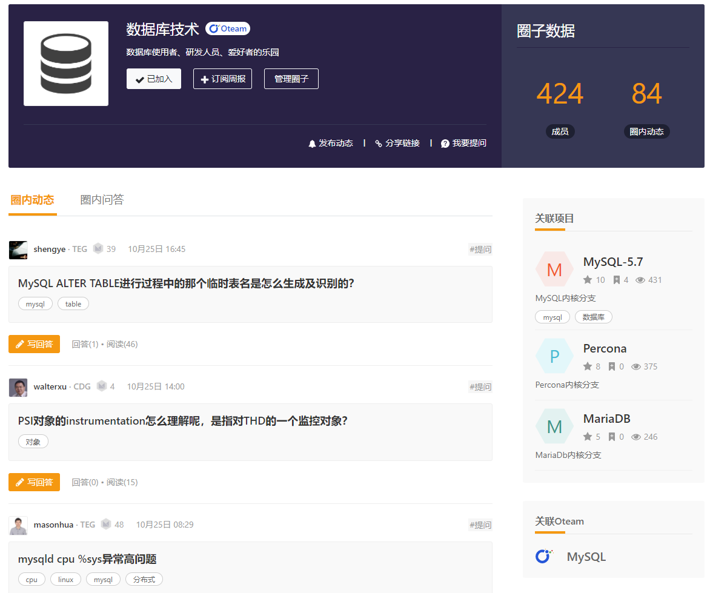
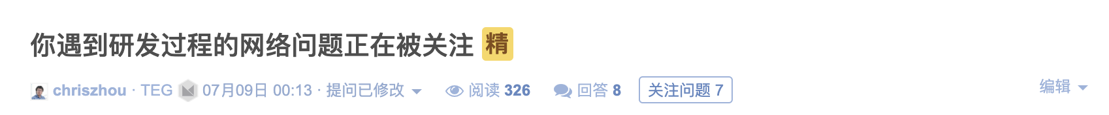
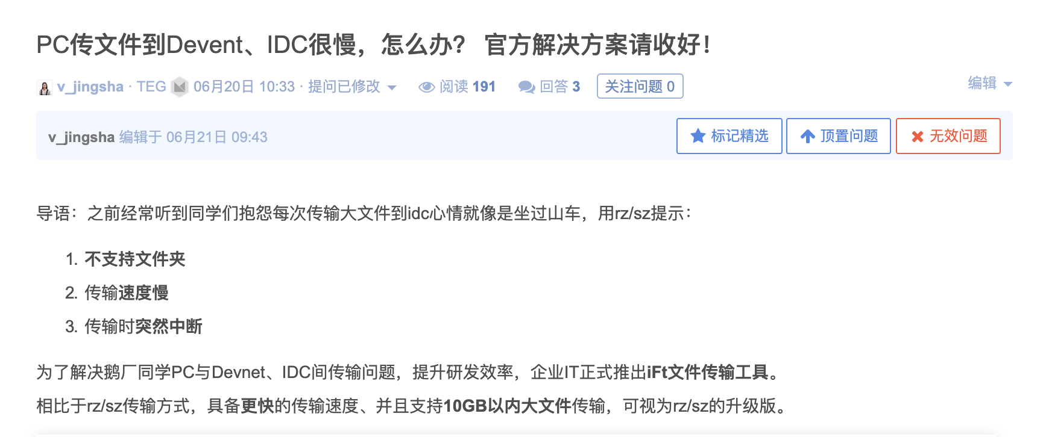
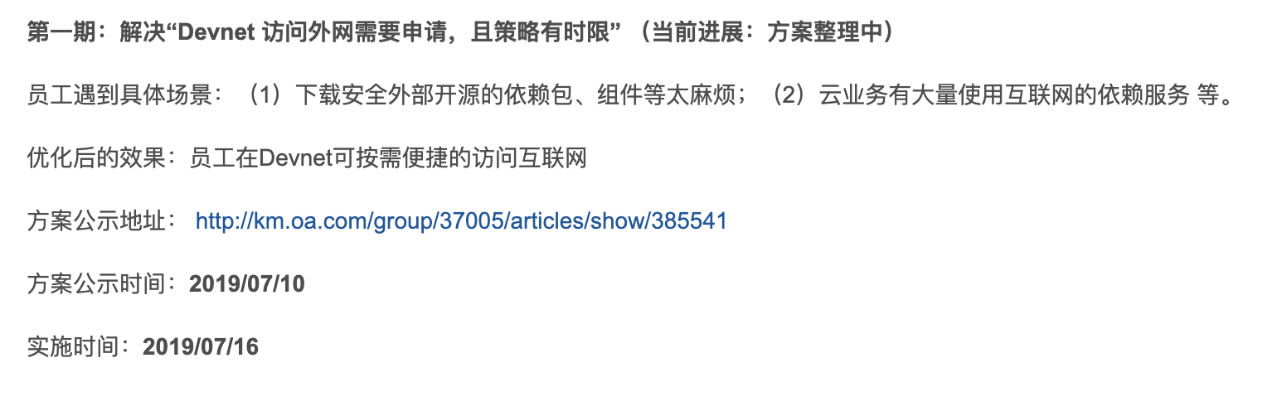
内部工具服务平台、Oteam会在码客上公布最新进展。

Slide 17
在腾讯做内部产品-环境
触达任何一个用户
用户之间能随时沟通
有限的用户数
优势
劣势
机遇
挑战
政治风向
定制化需求
Notes:
随时能收到反馈，随时做用研
有限用户数这个就不多说了
随时沟通：说的就是企业微信
政治风向：比如去年930后的开源协同
定制化需求：常见的来自B端用户的定制化需求

Slide 18
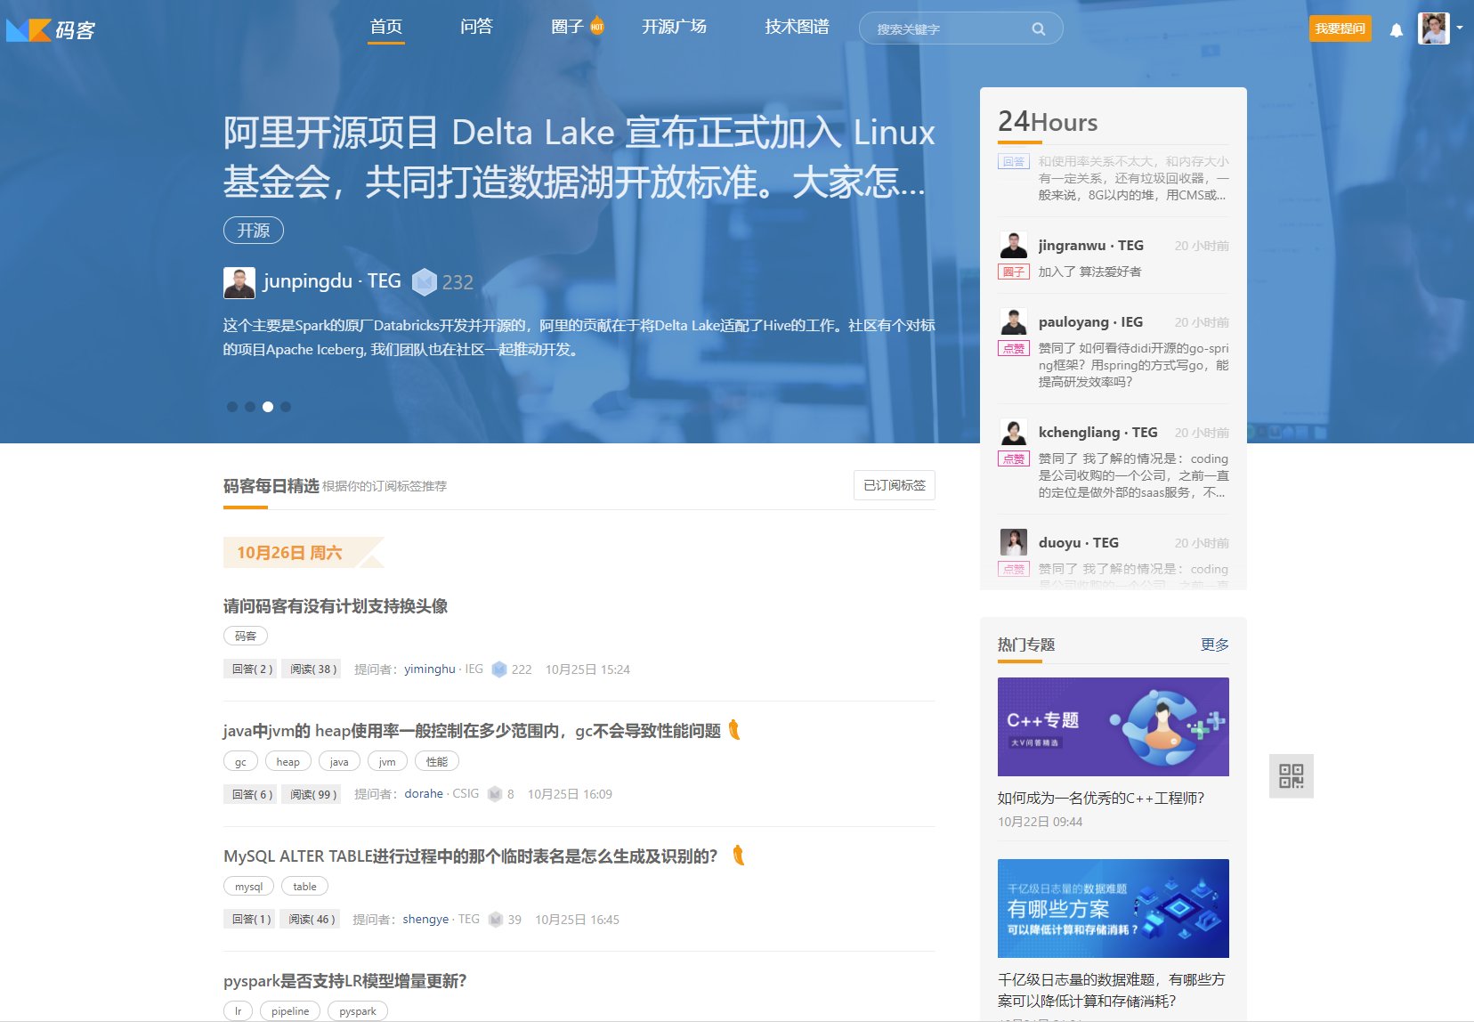
码客的从0到1
2019.7
首页
开源广场
2019.10
机器人
搜索
2019.1
问答上线
2019.4
圈子1.0
移动端
2019.9
圈子2.0
码力值
Ing & Future
徽章
技术名片
Notes:
接下来就主要讲Code3.0的码客
1月是以单一问答功能上线
做圈子，圈子类产品更容易形成网络密度，但同时是走了弯路，做内容的聚合，标签为主，收录问题的操作比较复杂以及在人的交互方面没做多少功能
从Code oa独立成站，首页24H动态，个性化内容推荐分发、全新设计；开源广场，内容载体的扩充，标签的串联、为个人技术名片铺垫
圈子2.0：人的聚合、加新的内容载体（降低成本的微博），和机器人绑定、未来的发力点
码力值：激励与荣誉、内部影响力
机器人与搜索：赋能工具以及是加强工具属性，这个后面会讲
徽章：更用作于去引导行为
技术名片：人的社区形象建立（加入外部影响力），社交资本
可以看到这一年主要是围绕“人的集合”去做

Slide 19
码客的从0到1 - 内容策略
生产成本
高
代码项目
问答
普通文本
动态（微博）
代码片段
消费成本
低
高
代码-片段
问答
动态
特殊文本
代码-项目
低
Notes:
在码客的内容载体上，目前分为普通文本与特殊文本，普通文本就是问答与动态，可以理解为微博吧。而特殊文本就是代码，分为片段与项目。
用生产成本和消费成本分成四象限的话是这样，我们这里的代码项目指内部开源项目，但实际效果并不是很好，因为在生产和消费成本都很高的情况下，对内容的质量要求也是特别高的。
当然我们也在探索更多的内容载体形式
内容三维度：生产成本、消费成本、质量

Slide 20
码客的从0到1 - 内容策略
外面有的内部也有，但是内部有的外面一定没有
Kill time的技术内容，公司外一定比公司内多
高质量UGC为主
外面的内容，可以拿来做话题生成内部内容
评论默认展开，常见1v1高质量讨论
Notes:
无法去争夺他大量的时间
很少转载
动态微博的出现也是为了有一定的kill time作用，但是不是我们的发力点
评论是默认展开的

Slide 21
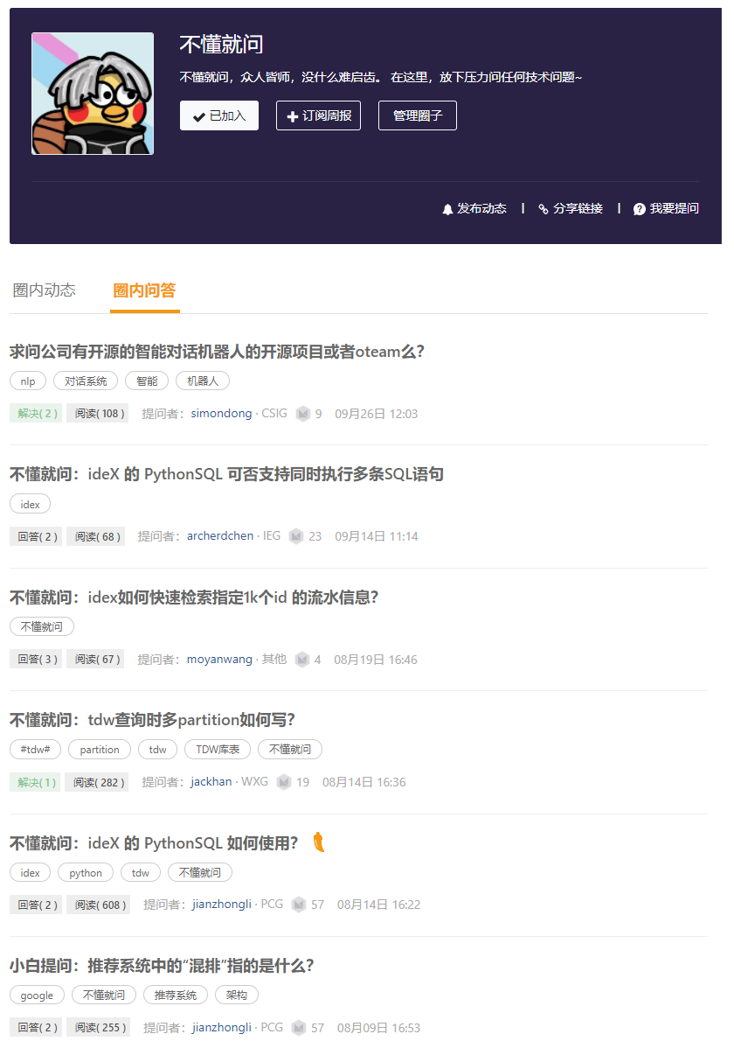
码客的从0到1 - 用户策略
内容
质量
生产
成本
内容数量
实名提问
无压力的圈子：不懂就问
半匿名的马甲：码客小白
内容载体：动态
Notes:
在用户策略上，我们是实行实名提问，这结果虽然是内容质量的提高，但由于生产成本提高了，比如我前面讲到的开发者的隐性特点，内容的数量受到影响。
所以我们也做了一些降低成本的事，比如创建一个叫不懂就问的圈子，放下压力随便问。以及会提供半匿名的马甲，这个实现方式可能会在账号上或机器人上，让用户能穿一个小白的马甲去提问，但同时是清楚我们是知道他的真实身份的。

Slide 22
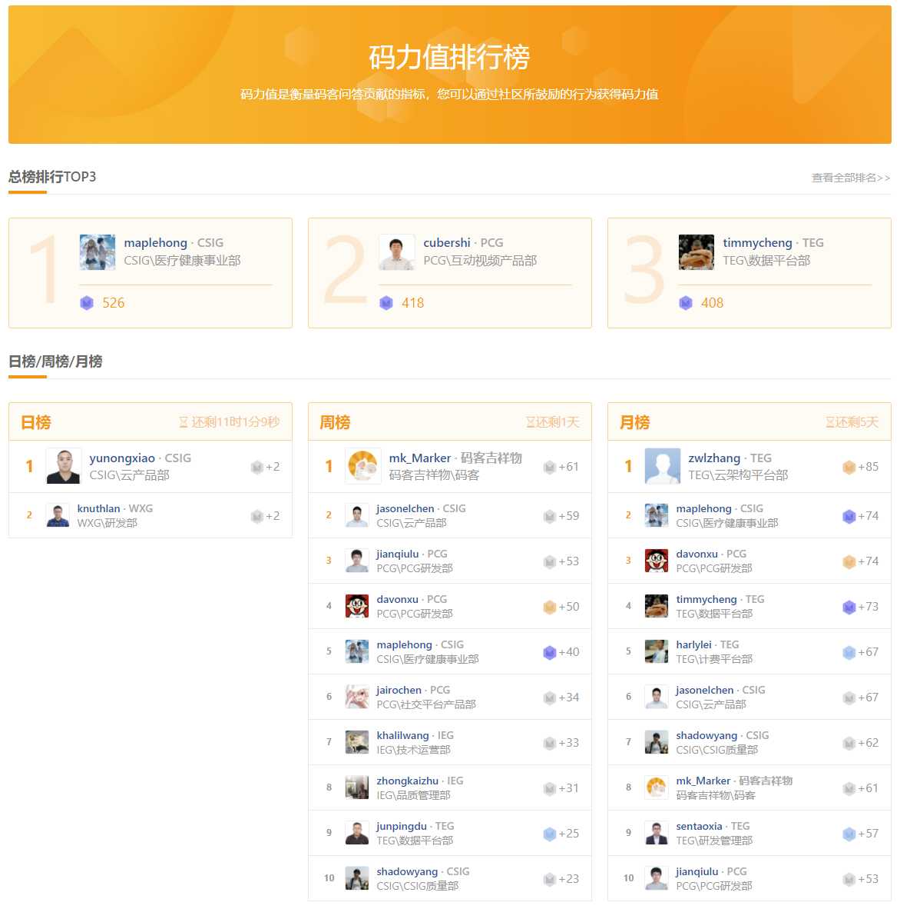
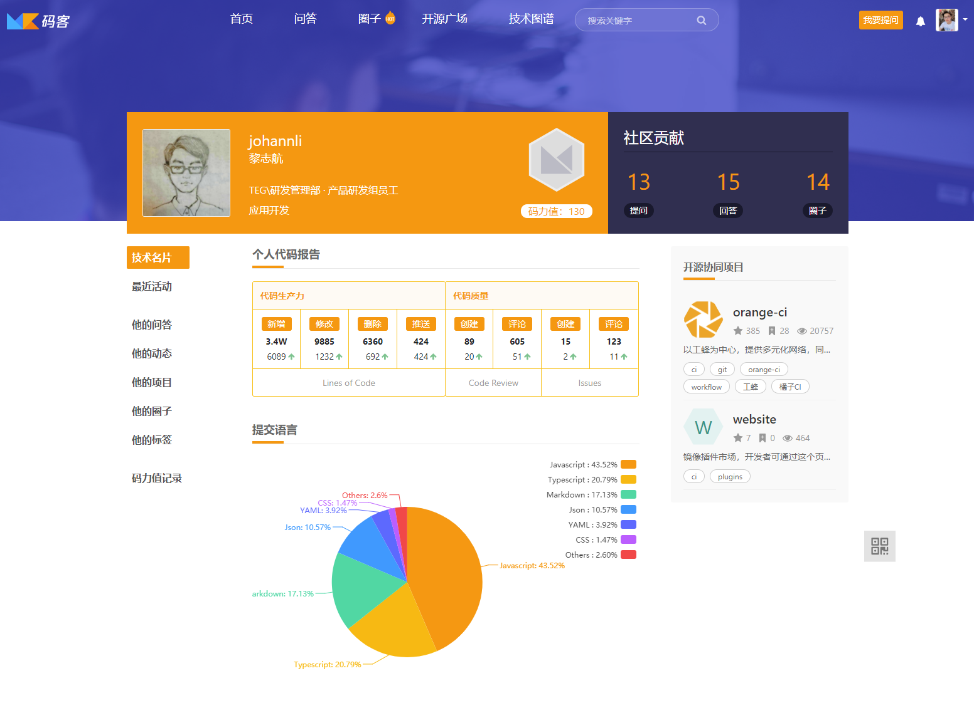
码客的从0到1 – 用户策略
码力值+徽章
外部开源项目
内
硬核的开发者社区形象
外
代码提交情况
外部开源社区身份
Notes:
其次是打造非常硬核的开发者社区形象，内部有已经上线的码力值以及技术名片
还有我们正在规划的引入开发者外部信息，比如他在外部参与的开源项目，或者是担任某些开源社区的member或commiter的身份信息
因为前面讲过社区是做人的集合，在用户的社区形象包装上要给他更为立体的关照，打造社交属性，提供社交货币

Slide 23
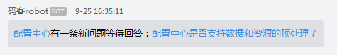

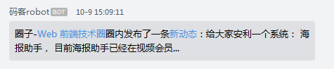
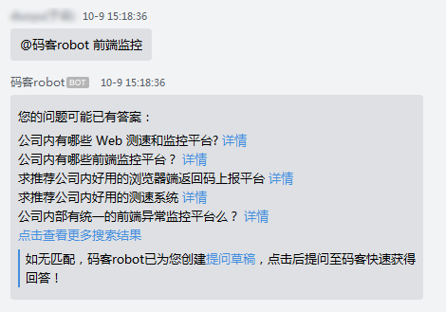

码客的从0到1 – 赋能
提问者
回答者
用户反馈通知
添加群：350+
日调用次数：
深度应用群数：
码客团队
圈内消息推送
圈子
管理员
绑定圈子、搜索
提问、通知。。。
活跃用户
访客
私人技术助手
企业微信群
T族
个人助理群
码客robot
Notes:
这是一个用户转化以及内容生产分发的图。可以看到单靠码客团队产品+运营几位同学是不够的，我们也去开始把一些能力赋予圈子管理员，特别是把码客圈子作为用户反馈及内容公示的研发平台运营人员。
此外，我们也把企业微信这种前面说的在腾讯做内部产品的劣势转化为优势，用了他们的开放能力，企业微信机器人，目前能做到通过机器人去绑定圈子、搜索、提问、通知。以及在扩展更多场景。

Slide 24


码客的从0到1 – 联动
代码数据
开源项目
开源广场
技术名片
功能运营
吉祥物
Notes:
首先是我们自家产品的联动，在产品上工蜂的代码提交数据和开源项目直接调用接口成为我们码客上的技术名片和开源广场的内容
功能运营上我们也是联动了吉祥物

Slide 25
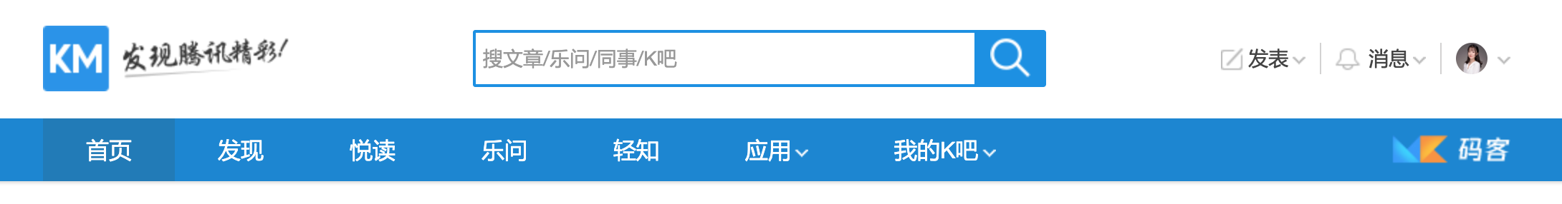
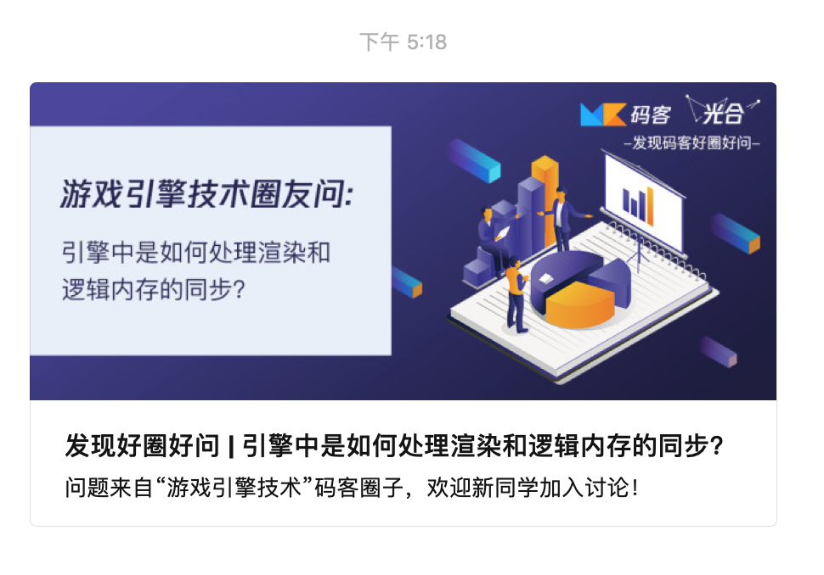
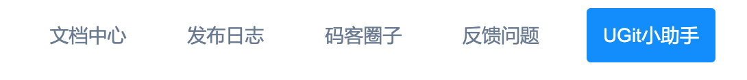

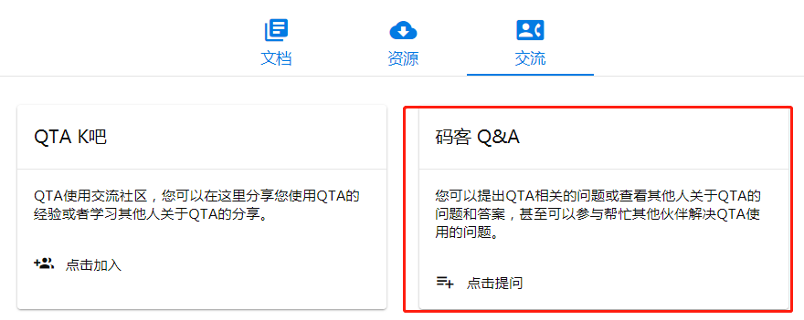
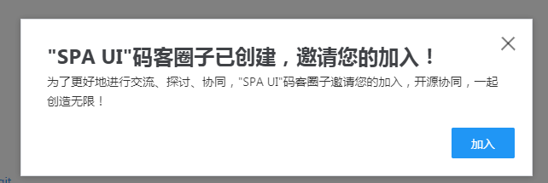
码客的从0到1 – 联动
KM
HR助手 (鹅知)
SPA UI
QAPM
光合
Oteam
科技云端
TDW
QTA
Hippy
Notes:
联动的合作伙伴，去放大力量

Slide 26
码客的从0到1 – 运营策略
内容
用户
活动
每日精选
码客体验官群
情人节
日常专题
大V
1024程序员节
日常话题
暗桩
圣诞节
洞见
码客客服号
大V助阵
出题
Notes:
人工+机器筛选
码客客服号这里比较温情的是有一次码客挂了挺长时间，就在那段时间内客服号突然间不断有人问挂了吗，什么时候好，感觉到 啊我们在慢慢变得被用户重视了
圣诞晚会可以猜想下

Slide 27
码客的从0到1 – 平台化
2019.7
首页
开源广场
2019.10
机器人
搜索
2019.1
问答上线
有温度的Code
单一功能
平台化
2019.5
圈子1.0
移动端
2019.9
圈子2.0
码力值
Ing & Future
徽章
技术名片
Notes:
有了更多的内容载体，更丰富的用户交互，为BC这两端提供连接服务，这便是平台化
虽然平台化听起来充满着商业、政治气息，但
社区依旧是重要的，因为我们是有温度的CODE

Slide 28
感 谢
By winstonxie

